Slide 1
C语言程序设计
西安电子科技大学
段江涛
E-mail: jtduan@mail.xidian.edu.cn

Slide 2
C 语言程序设计
课程目标：
掌握C语言的基本概念
熟悉Turbo C/Visual C++6.0/Visual Studio/Bloodshed Dev-C++的上机操作环境
会读、会编、会调试C程序
学会用结构化程序设计的方法编写程序
课程要求：
课前应做好预习
保持课堂安静，头脑清醒，思维活跃
认真、独立、按时完成作业,并上机验证
结合《学习指导》进行上机实践，有效利用宝贵的上机时间
Notes:
后面讲解Visual C++ 6.0和Bloodshed Dev-C++编译工具的使用。

Slide 3
C 语言程序设计
教材：
《C程序设计》（第三版）荣政等 西安电子科技大学出版社
《（C程序设计）（第三版）学习指导》
上机安排：见自制课表

Slide 4
让我们共同回忆
运算器
控制器
存储器
输入设备
输出设备
CPU
主机
硬件
计
算
机
系
统
操作系统
支持软件
程序设计语言
与语言处理程序
系统软件
应用软件
机器语言
汇编语言
高级语言：C语言、Fortran、
Pascal
软件
分类：编译型、解释型

Slide 5
第1章 C语言基础
内容提要：
★C语言的发展历史
★C语言的特点
★简单的C程序介绍
★用C语言解决问题的步骤

Slide 6
1.1 C语言的发展历史
程序设计语言的发展
机器语言
汇编语言
高级语言
面向过程
面向对象
CPU指令系统，由0、1序列构成的指令码组成
如：10000000 加
10010000 减
面向机器的语言
用助记符号描述的指令系统
如: ADD A, B
接近自然语言的计算机语言(数学语言,逻辑语言)

Slide 7
1.1 C语言的发展历史
第一代：机器语言==〉是一种CPU机器语言。由数字0、1组合而成。
优点：机器可直接执行，速度快。
缺点：程序长，难记，难理解，不易查错。
第二代：汇编语言= =〉用助记符描述的指令系统。
如：ADD eax, 1
SUB eax, 1
优点：比机器语言较易理解，执行速度快。
缺点：难度大，非专业人士难以掌握。
Notes:
a+b

Slide 8
1.1 C语言的发展历史
第三代：面向过程的高级语言= =〉或称算法语言。如：Fortran，Basic，Pascal，C 等等。
优点：灵活，易于理解，容易查错。
缺点：对大型程序而言维护性较差，对“拟定”好的 程序难以扩充，修改（所谓牵一而动百）。
第四代：非过程化的高级语言==〉是一种面向对象的设计语言，如：C++，Java 等等。
优点：灵活、易于理解、维护、修改、扩充。
缺点：掌握难度较大。
第五代：可视化多媒体程序设计工具。具有面向对象的思 想，如：Visual C++，Visual Studio，Delphi等等。
Notes:
面向过程：是一种以事件为中心的编程思想。
就是分析出解决问题所需要的步骤，然后用函数把这些步骤一步一步实现，使用的时候一个一个依次调用就可以了。
比如，公共汽车，汽车启动是一个事件，汽车到站是另一个事件。在编程序的时候我们关心的是某一个事件。而不是
汽车本身。我们分别对启动和到站编写程序。类似的还有修理等等。
面向对象(Object Oriented,简称OO)：是一种以事物为中心的编程思想。
面向对象的程序设计(Object-Oriented Programming，简记为OOP)
面向对象需要建立一个汽车的实体，由实体引发事件。
我们关心的是由汽车抽象成的对象,这个对象有自己的属性,象轮胎,颜色等;
有自己的方法,象启动,行驶等.方法也就是汽车的行为.而不是汽车的每个事件

Slide 9
C语言的发展过程
一、产生背景
c语言是操作系统的设计语言
操作系统：为用户使用计算机提供一个操作环境。
如：DOS, UNIX,WINDOWS
以前：操作系统用汇编语言编写。汇编语言是一种二进制指令代码的符号表示，依赖于计算机硬件，可读性和可移植性都比较差。
改进：用C语言编写，既提高了程序的可读性，又可与硬件打交道。

Slide 10
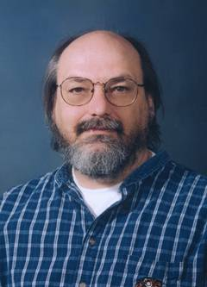

二、发展过程
ALGOL 60：1960年
CPL语言：剑桥大学，1963年
^{经简化}
BCPL语言：剑桥大学，1967年
^{进一步简化}
Ken Thompson
Dennis Ritchie
B语言：Bell实验室，1970年， Ken Thompson
并用其编写第一个UNIX系统
^{保持精练、接近硬件的优点，克服数据类型过少的不足}
C语言：Bell实验室，1972～1973年， D.M.Ritchie
1973年，K.Thompson & D.M.Ritchie用其改写UNIX系统
1978年，出现独立于UNIX和具体机器的C编译文本，从
而使C语言广泛应用
Notes:
Unix的创造者Ken Thompson（肯恩.汤普森）以及Dennis MacAlistair Ritchie (丹尼斯.里奇)
1983年度的 “图林奖” 则授予了AT&T贝尔实验室的两位科学家邓尼斯?里奇 （D.Ritchie）和他的协作者肯?汤姆森（K. Thompson），以表彰他们共同发明著名的电脑语言C。C语言现在是当今软件工程师最宠爱的语言之一。
C语言是使用最广泛的语言之一，可以说，C语言的诞生是现代程序语言革命的起点，是程序设计语言发展史中的一个里程碑。自C语言出现后，以C语言为根基的C++、Java和C#等面向对象语言相继诞生，并在各自领域大获成功。但今天C语言依旧在系统编程、嵌入式编程等领域占据着统治地位。C语言，这种最有效、最通用的编程语言，就是他开发的，而这还是他在做另一个项目时的副产品。丹尼斯·里奇还和肯·汤普逊一起开发了Unix操作系统，因此，他还是名副其实的Unix之父。

Slide 11
三、C标准
 1978年，美国Brain W. Kernighan与Dennis M. Ritchie 联合出版一书《The C Programming Language》成为ANSI C之基础，被称为标准C。
 1983年，美国标准化协会(ANSI) 对各种C版本进行
修订于1989年制定了ANSI C。
目前流行的C编译系统的基础
 1999年，开发了新标准C99。
Notes:
Brian Wilson Kernighan(布莱恩.威尔逊.柯尼汉)是一位加拿大计算机科学家，在贝尔实验室，他与Unix的创造者Ken Thompson（肯恩.汤普森）以及Dennis Ritchie(丹尼斯.里奇)一起工作，同时它也是开发Unix的主要贡献者。他是 AWK 和 AMPL 编程语言的作者之一，AWK中的K说的就是Kernighan。同时，它也是《C程序设计语言》的作者之一，他与C语言的发明人Dennis Ritchie共同合作了这本书，K&R就是两人名字的缩写。Brian Kernighan现在是普林斯顿大学计算机学院的教授，同时，他也是本科学部的代表。
C语言的编译环境有多种，如：Turbo C, Borland C, Microsoft C 等

Slide 12


1.2 简单的C程序介绍
例1-1：最简单的程序
＃include <stdio.h> /*包含头文件*/
void main( ) /*主函数*/
{
printf(“This is a c program!\n”); /*输出了一句话*/
}
例1-2：求两个数的和
＃include <stdio.h> /*包含头文件*/
void main( ) /*主函数*/
{
int a,b,sum; /*定义变量*/
a=123;b=456; /*给变量赋值*/
sum=a+b; /*求a与b的和*/
printf(“sum is %d\n”,sum); /*输出结果*/
}

Slide 13

1.2 简单的C程序举例
例1-3：求两个数中的大数
＃include <stdio.h> /*包含头文件*/
int max(int x,int y) /*定义max函数，函数返回值为整型，x，y为形参，整型*/
{
int z; /*函数中用到的内部变量，也要加以定义*/
if(x>y) z=x; /*比较x，y的大小，如果x大于y，则执行z＝x*/
else z=y; /*否则执行z＝y*/
return(z); /* z的值返回，通过max带回调用处*/
}
void main( ) /*主函数,void表示该函数无无返回值*/
{
int a,b,c; /*定义变量*/
scanf(“%d%d”,&a,&b); /*输入变量a,b的值， scanf(“%d,%d”,&a,&b); */
c=max(a,b); /*调用函数，将得到的值赋给c*/
printf(“max is %d\n”,c); /*输出c的值，\n回车(到第一个字符位置)，换行 */
}
#include <stdio.h>
int max(int x,int y); // 函数说明
void main() { … c=max(a,b); …}
int max(int x,int y)
{ } // 函数定义
/*
多行注释
*/
// 单行注释
Notes:
解释键盘输入两个数的分隔符：
scanf(“%d%d”,&a,&b); // 12 8
scanf(“%d,%d”,&a,&b); // 12,8

Slide 14
C语言程序格式与结构小结
int max(int x,int y) { }
void main( ) { }
1、c程序由一个主函数和若干个其他函数构成，函数是c程序的基本单位
2、函数由首部和函数体构成，首部中不论是否有形参，（ ）均不能省略，返回类型与return对应；函数体由{ }括起，函数体可以是空函数
3、main( )可以位于程序中的任何位置，但是程序总是从main( ) 函数开始执行
4、通常，一行可以写多条语句，一条语句也可以分成多行写，但每个语句后均要以“；”结束，“；”必不可少
5、/* */ 多行注释，可以在任何位置，但须配对使用;
// 单行注释
6、c语言本身没有输入输出语句，需调用库函数实现
#include <stdio.h>
scanf(“%d%d”,&a,&b);
printf(“max is %d\n”,c);

Slide 15
C程序的格式特点
/*
程序功能
*/
void main( )
{
int i , sum;
sum=0;
// sum = 1 + 2 + 3 + …
for(i=1; i<10;i++)
{
sum = sum + i;
}
printf(“%d\n”,sum);
}
大小写敏感，习惯用小写字母
不使用行号，无程序行概念
可使用空行和空格
常用锯齿形书写格式
优秀程序员的素质之一:
使用TAB缩进
{ }对齐
有足够的注释
有合适的空行

Slide 16
1.3 C语言的特点
只有通过学习，方可理解C之特点，先简叙之：
1. 语言简洁、紧凑、使用灵活
32个关键字，9种控制语句
32个关键字：(由系统定义，不能重作其它定义)
auto break case char const
continue default do double else
enum extern float for goto
if int long register return
short signed sizeof static struct
switch typedef unsigned union void
volatile while
9种控制语句：
if( )~else~ for( )~ while( )~ do~while( )
continue break switch goto
return

Slide 17
1.3 C语言的特点
2. 运算符丰富
除了最基本的＋、－、×、÷、%等运算外，还将括号、赋值、强制
类型转换等均作为运算符，共有34种运算符。
算术运算符：（+ - * / % ++ --）
关系运算符：（< <= == > >= !=）
逻辑运算符：（！ && ||）
位运算符 ：（<< >> ～ | ^ &）
赋值运算符：（= 及其扩展）
条件运算符：（?:）
逗号运算符：（,）
指针运算符：（* &）
求字节数运算符：（sizeof）
强制类型转换：（类型）
分量运算符：（ . ->）
下标运算符：（[ ]）
圆括号运算符：（( )）
C
运
算
符

Slide 18
1.3 C语言的特点
3. 数据结构丰富
除基本类型外, 有指针, 结构体、共用体等类型
字符型 char
整 型 int
实型(浮点型)
空类型 void
基本类型
单精度型 float
双精度型 double
数组 array
结构体 struct
共用体 union
枚举 enum
数据类型
构造类型
指针类型

Slide 19
1.3 C语言的特点
4.具有结构化的控制语句
5.生成的目标代码质量高，执行效率高
6.可移植性好
中级计算机语言
7.语法限制不够严格
8.允许直接访问物理地址，进行位操作，同时具备“高”、“低”级语言之功能。

Slide 20
1.4 用C语言解决实际问题的步骤
一、用C语言解决实际问题的过程
分析问题
确定程序目标
确定数据结构
和算法
得到
运行结果
上机调试
运行
编写
程序
Notes:
有穷性：有限步骤、有限时间内能够实现该算法。例如，循环语句，必须是有限次循环，不能无休止地执行循环体中的语句。
确定性：算法中的每一个步骤的表述都应该是确定的、没有歧义的语句。
“该数加100开方”--》 先将100开方，再加上该数；还是加上100后再开方呢？正确描述：“先将该数加上100后开方”
有效性：算法中的每一个步骤都能够有效地执行，并且有确定的结果。
数据是程序使用和处理的信息，而算法是程序使用的方法。
做菜程序，指定了各种调料的数量（数据），按照特定的步骤（菜谱，算法），烧制美味

Slide 21
二、算法
算法 —— 程序的灵魂
什么是算法
为解决某一问题而采用的方法和步骤
算法的基本要求
有穷性
有限步骤、有限时间内能够实现该算法
确定性
算法中的每一个步骤的表述都应该是确定的、没有歧义的语句
有效性
算法中的每一个步骤都能够有效地执行，并且有确定的结果
Notes:
有穷性：有限步骤、有限时间内能够实现该算法。例如，循环语句，必须是有限次循环，不能无休止地执行循环体中的语句。
确定性：算法中的每一个步骤的表述都应该是确定的、没有歧义的语句。
“该数加100开方”--》 先将100开方，再加上该数；还是加上100后再开方呢？正确描述：“先将该数加上100后开方”
有效性：算法中的每一个步骤都能够有效地执行，并且有确定的结果。
数据是程序使用和处理的信息，而算法是程序使用的方法。
做菜程序，指定了各种调料的数量（数据），按照特定的步骤（菜谱，算法），烧制美味

Slide 22
二、算法
算法的表示方法
①自然语言表示法（带序号）：
易懂但不直观，不严格，难于描述复杂算法
②流程图表示法：灵活、自由、形象、直观，可表示任何算法
起止
输入/输出
处理
判断
流程线
③N-S流程图表示法：完全去掉了带箭头的流程线，全部算法都写在一
个矩形框里（表示简单，符合结构化思想）
P
P
A
A
T
F
A
P
A
B
处理
判断
当型循环
直到型循环
④伪代码表示法：用介于自然语言与计算机语言之间的的文字及符号
来描述算法（方便、易懂、便于向计算机语言过渡）
Notes:
美国学者I.Nassi和B.Shneiderman提出N-S结构化流程图（取两位学者名字的首字母），书上没有，不作要求。

Slide 23
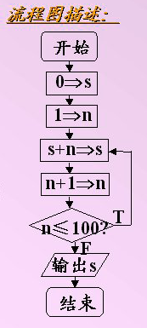
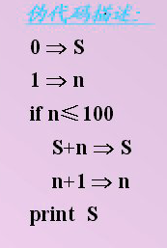
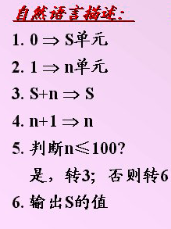
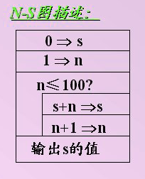
算法的表示方法举例

Slide 24
用C语言解决问题
y
一. 求解过程
第一步：提出问题
x
a
b
求右图阴影部分的面积。
第二步：分析问题，确定解决方案
该问题的数学模型就是在【a,b】内，求函数 的
定积分
第三步：根据处理方案确定算法
即：如何用自然语言的程序实现的方法和步骤

Slide 25
针对该例，结合定积分的原理可以采用矩形法或梯形法
以矩形法为例：
1：将a～b分成n等分，则每等分的长度为h=(b-a)/n
2：则有n块面积，第i块的面积
3：则所求的面积
y
第四步：根据算法，编写源程序
第五步：输入程序并上机调试
x
a
b
第六步：分析结果，修改优化程序

Slide 26
算法表示
y
N-S流程图：
输入a,b,n
x
a
b
h=(b-a)/n
s=0,i=1
当i<=n时执行
s=s+h*sin(a+(i-1)*h)
i=i+1
输出a,b,s,n

Slide 27
根据算法编写程序
#include <stdio.h>
#include <math.h>
void main()
{ float a,b,h,s;
int i,n;
printf(“please input values of a,b and n:\n");
scanf("%f,%f,%d",&a,&b,&n);
h=(b-a)/n;
s=0;
i=1;
while(i<=n)
{s=s+h*sin(a+(i-1)*h);
i++;}
printf(“a=%f,b=%f,n=%d,s=%f\n”,a,b,n,s);
}
y
x
a
b
Notes:
scanf(“%f,%f,%d”,&a,&b,&n); // 输入10,20,5
scanf(“%f%f%d”,&a,&b,&n); // 输入10 20 5

Slide 28
三、C程序的上机步骤
编辑
编写程序代码,
生成源程序*.c 或*.cpp
语法分析查错，翻译
生成目标程序*.obj或*.o
编译
与其它目标程序或库函数
链接装配,生成可执行
程序*.exe
链接
file.exe
执行
运行程序*.exe
检查结果

Slide 29
集成开发环境/编译系统
Bloodshed Dev-C++
Turbo C
Visual C++6.0
Visual Studio（VS2010，VS Community 2013 等）
Notes:
bloodshed software
著名的免费软件组织。其主要作品有Dev C++，最新版本4.9.9.2Dev C++不是编译器
Dev C++本身仅仅提供一个单纯的图形界面，它并不是一个完整的开发环境。如果要想在这一环境中开发软件则需要GCC在Windows或者Linux上的变种如mingw,cygwin,djgpp等。借助这些以GCC为基础的开发环境再加上DEV C++方可构成一个完整的开放式集成开发环境IDE。这一组合的魅力在于虽然会受到版权以及许可协议的约束，但是你无须为这些东西掏一分钱。

Slide 30
Bloodshed Dev-C++集成开发环境
Bloodshed 是一个著名的免费软件组织
Dev C++是一个Windows环境下C/C++的集成开发环境(IDE)
GCC编译器在Windows中的变种MingW或Cygwin
默认使用MingW/TDM-GCC编译器
遵循C++ 11标准，同时兼容C++98标准。
在工程编辑器中集成了编辑器、编译器、链接程序和执行程序。
http://www.bloodshed.net/index.html
Notes:
bloodshed software
著名的免费软件组织。其主要作品有Dev C++，最新版本4.9.9.2Dev C++不是编译器
Dev C++本身仅仅提供一个单纯的图形界面，它并不是一个完整的开发环境。如果要想在这一环境中开发软件则需要GCC在Windows或者Linux上的变种如mingw,cygwin,djgpp等。借助这些以GCC为基础的开发环境再加上DEV C++方可构成一个完整的开放式集成开发环境IDE。这一组合的魅力在于虽然会受到版权以及许可协议的约束，但是你无须为这些东西掏一分钱。
MinGW，是Minimalist GNUfor Windows的缩写。它是一个可自由使用和自由发布的Windows特定头文件和使用GNU工具集导入库的集合，允许你在GNU/Linux和Windows平台生成本地的Windows程序而不需要第三方C运行时（C Runtime）库。MinGW 是一组包含文件和端口库，其功能是允许控制台模式的程序使用微软的标准C运行时（C Runtime）库（MSVCRT.DLL）,该库在所有的 NT OS 上有效，在所有的 Windows 95发行版以上的 Windows OS 有效，使用基本运行时，你可以使用 GCC 写控制台模式的符合美国标准化组织（ANSI）程序，可以使用微软提供的 C 运行时（C Runtime）扩展，与基本运行时相结合，就可以有充分的权利既使用 CRT（C Runtime）又使用 WindowsAPI功能。

Slide 31
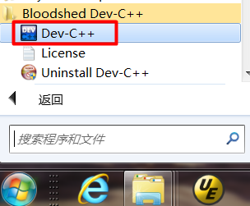
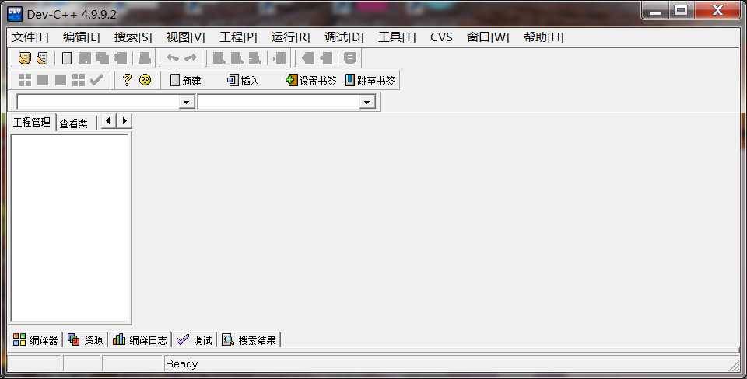
Bloodshed Dev-C++集成开发环境
启动
Notes:
bloodshed software
著名的免费软件组织。其主要作品有Dev C++，最新版本4.9.9.2Dev C++不是编译器
Dev C++本身仅仅提供一个单纯的图形界面，它并不是一个完整的开发环境。如果要想在这一环境中开发软件则需要GCC在Windows或者Linux上的变种如mingw,cygwin,djgpp等。借助这些以GCC为基础的开发环境再加上DEV C++方可构成一个完整的开放式集成开发环境IDE。这一组合的魅力在于虽然会受到版权以及许可协议的约束，但是你无须为这些东西掏一分钱。
MinGW，是Minimalist GNUfor Windows的缩写。它是一个可自由使用和自由发布的Windows特定头文件和使用GNU工具集导入库的集合，允许你在GNU/Linux和Windows平台生成本地的Windows程序而不需要第三方C运行时（C Runtime）库。MinGW 是一组包含文件和端口库，其功能是允许控制台模式的程序使用微软的标准C运行时（C Runtime）库（MSVCRT.DLL）,该库在所有的 NT OS 上有效，在所有的 Windows 95发行版以上的 Windows OS 有效，使用基本运行时，你可以使用 GCC 写控制台模式的符合美国标准化组织（ANSI）程序，可以使用微软提供的 C 运行时（C Runtime）扩展，与基本运行时相结合，就可以有充分的权利既使用 CRT（C Runtime）又使用 WindowsAPI功能。

Slide 32
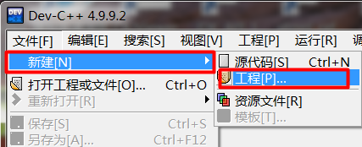
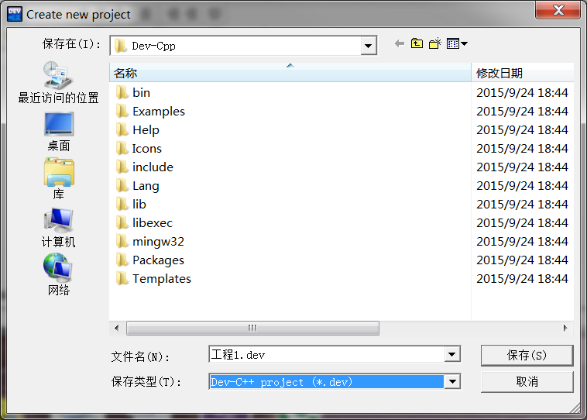
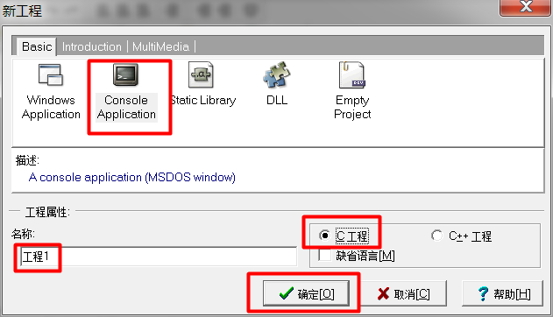
Bloodshed Dev-C++集成开发环境
新建项目(工程)，Console Application，项目1.dev
Notes:
bloodshed software
著名的免费软件组织。其主要作品有Dev C++，最新版本4.9.9.2Dev C++不是编译器
Dev C++本身仅仅提供一个单纯的图形界面，它并不是一个完整的开发环境。如果要想在这一环境中开发软件则需要GCC在Windows或者Linux上的变种如mingw,cygwin,djgpp等。借助这些以GCC为基础的开发环境再加上DEV C++方可构成一个完整的开放式集成开发环境IDE。这一组合的魅力在于虽然会受到版权以及许可协议的约束，但是你无须为这些东西掏一分钱。
MinGW，是Minimalist GNUfor Windows的缩写。它是一个可自由使用和自由发布的Windows特定头文件和使用GNU工具集导入库的集合，允许你在GNU/Linux和Windows平台生成本地的Windows程序而不需要第三方C运行时（C Runtime）库。MinGW 是一组包含文件和端口库，其功能是允许控制台模式的程序使用微软的标准C运行时（C Runtime）库（MSVCRT.DLL）,该库在所有的 NT OS 上有效，在所有的 Windows 95发行版以上的 Windows OS 有效，使用基本运行时，你可以使用 GCC 写控制台模式的符合美国标准化组织（ANSI）程序，可以使用微软提供的 C 运行时（C Runtime）扩展，与基本运行时相结合，就可以有充分的权利既使用 CRT（C Runtime）又使用 WindowsAPI功能。

Slide 33
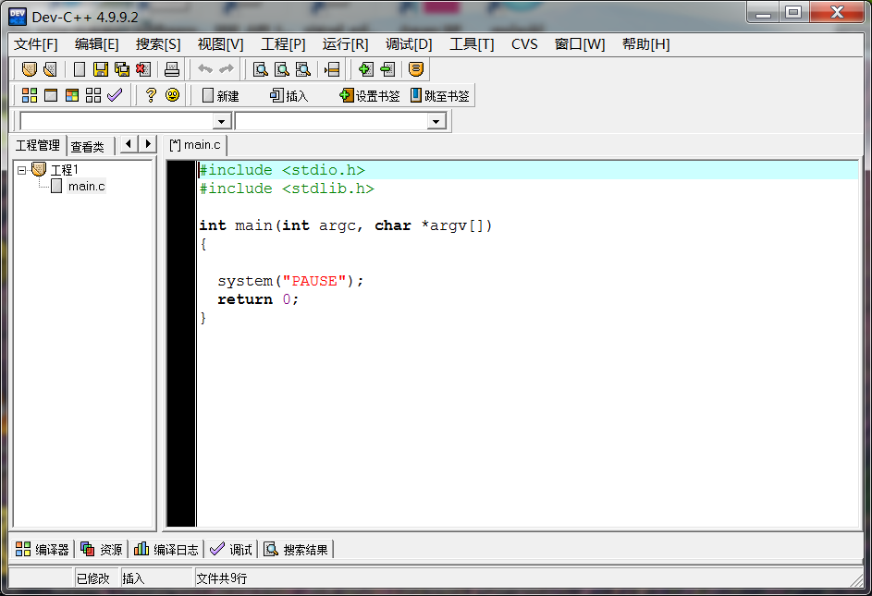
Bloodshed Dev-C++集成开发环境
生成main主函数框架
Notes:
bloodshed software
著名的免费软件组织。其主要作品有Dev C++，最新版本4.9.9.2Dev C++不是编译器
Dev C++本身仅仅提供一个单纯的图形界面，它并不是一个完整的开发环境。如果要想在这一环境中开发软件则需要GCC在Windows或者Linux上的变种如mingw,cygwin,djgpp等。借助这些以GCC为基础的开发环境再加上DEV C++方可构成一个完整的开放式集成开发环境IDE。这一组合的魅力在于虽然会受到版权以及许可协议的约束，但是你无须为这些东西掏一分钱。
MinGW，是Minimalist GNUfor Windows的缩写。它是一个可自由使用和自由发布的Windows特定头文件和使用GNU工具集导入库的集合，允许你在GNU/Linux和Windows平台生成本地的Windows程序而不需要第三方C运行时（C Runtime）库。MinGW 是一组包含文件和端口库，其功能是允许控制台模式的程序使用微软的标准C运行时（C Runtime）库（MSVCRT.DLL）,该库在所有的 NT OS 上有效，在所有的 Windows 95发行版以上的 Windows OS 有效，使用基本运行时，你可以使用 GCC 写控制台模式的符合美国标准化组织（ANSI）程序，可以使用微软提供的 C 运行时（C Runtime）扩展，与基本运行时相结合，就可以有充分的权利既使用 CRT（C Runtime）又使用 WindowsAPI功能。

Slide 34
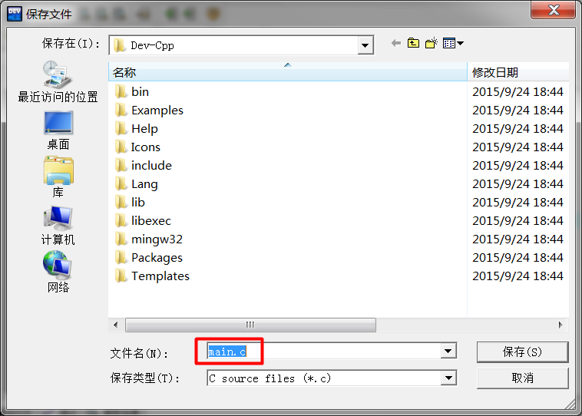
Bloodshed Dev-C++集成开发环境
保存main主函数所在的文件--main.c
Notes:
bloodshed software
著名的免费软件组织。其主要作品有Dev C++，最新版本4.9.9.2Dev C++不是编译器
Dev C++本身仅仅提供一个单纯的图形界面，它并不是一个完整的开发环境。如果要想在这一环境中开发软件则需要GCC在Windows或者Linux上的变种如mingw,cygwin,djgpp等。借助这些以GCC为基础的开发环境再加上DEV C++方可构成一个完整的开放式集成开发环境IDE。这一组合的魅力在于虽然会受到版权以及许可协议的约束，但是你无须为这些东西掏一分钱。
MinGW，是Minimalist GNUfor Windows的缩写。它是一个可自由使用和自由发布的Windows特定头文件和使用GNU工具集导入库的集合，允许你在GNU/Linux和Windows平台生成本地的Windows程序而不需要第三方C运行时（C Runtime）库。MinGW 是一组包含文件和端口库，其功能是允许控制台模式的程序使用微软的标准C运行时（C Runtime）库（MSVCRT.DLL）,该库在所有的 NT OS 上有效，在所有的 Windows 95发行版以上的 Windows OS 有效，使用基本运行时，你可以使用 GCC 写控制台模式的符合美国标准化组织（ANSI）程序，可以使用微软提供的 C 运行时（C Runtime）扩展，与基本运行时相结合，就可以有充分的权利既使用 CRT（C Runtime）又使用 WindowsAPI功能。

Slide 35
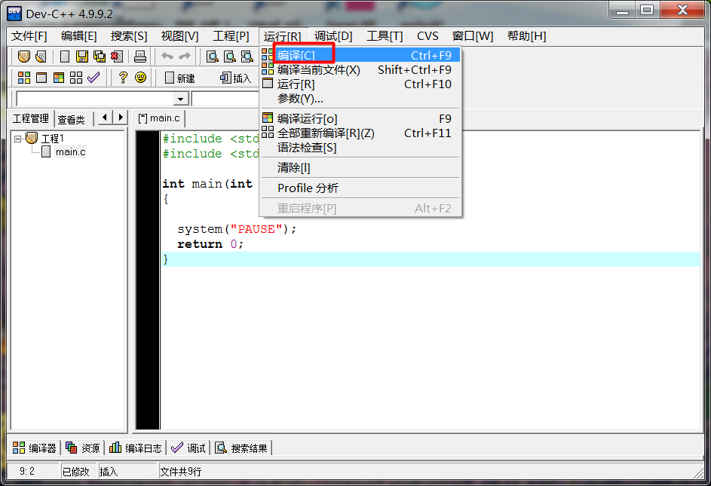
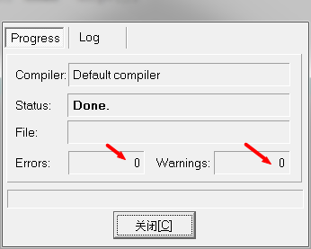
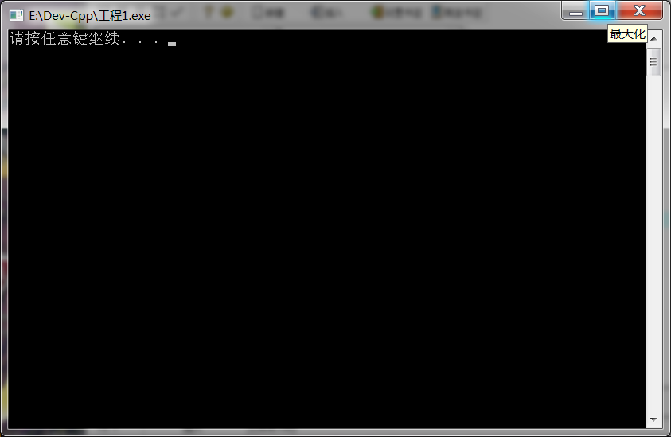
Bloodshed Dev-C++集成开发环境
编译，运行，项目1.dev
Notes:
bloodshed software
著名的免费软件组织。其主要作品有Dev C++，最新版本4.9.9.2Dev C++不是编译器
Dev C++本身仅仅提供一个单纯的图形界面，它并不是一个完整的开发环境。如果要想在这一环境中开发软件则需要GCC在Windows或者Linux上的变种如mingw,cygwin,djgpp等。借助这些以GCC为基础的开发环境再加上DEV C++方可构成一个完整的开放式集成开发环境IDE。这一组合的魅力在于虽然会受到版权以及许可协议的约束，但是你无须为这些东西掏一分钱。
MinGW，是Minimalist GNUfor Windows的缩写。它是一个可自由使用和自由发布的Windows特定头文件和使用GNU工具集导入库的集合，允许你在GNU/Linux和Windows平台生成本地的Windows程序而不需要第三方C运行时（C Runtime）库。MinGW 是一组包含文件和端口库，其功能是允许控制台模式的程序使用微软的标准C运行时（C Runtime）库（MSVCRT.DLL）,该库在所有的 NT OS 上有效，在所有的 Windows 95发行版以上的 Windows OS 有效，使用基本运行时，你可以使用 GCC 写控制台模式的符合美国标准化组织（ANSI）程序，可以使用微软提供的 C 运行时（C Runtime）扩展，与基本运行时相结合，就可以有充分的权利既使用 CRT（C Runtime）又使用 WindowsAPI功能。

Slide 36
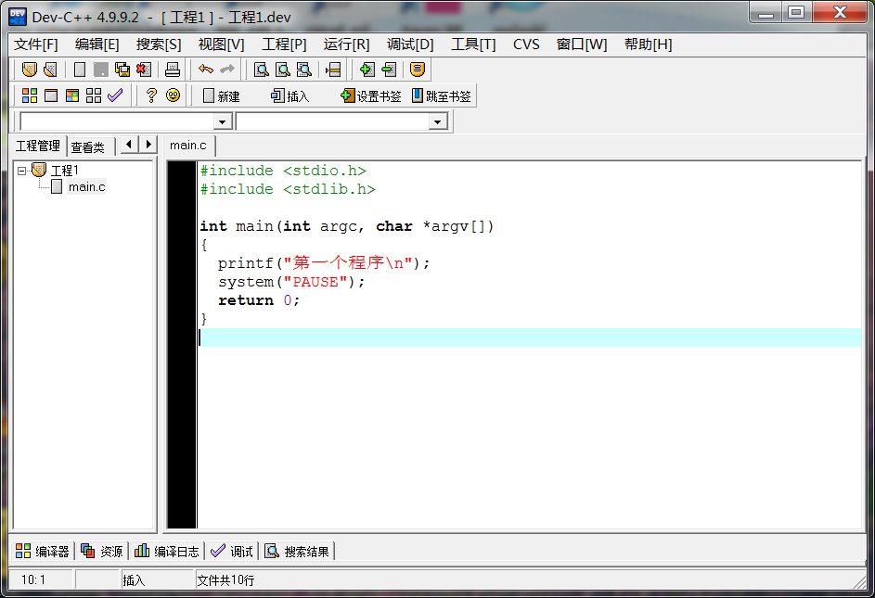
Bloodshed Dev-C++集成开发环境
main主函数，main.c; 工程文件：项目1.dev
一个工程中可以包含多个*.c文件
Notes:
Ctr+Space:自动补全输入
Ctrl+Shift+Space: 显示函数参数
system(“pause”); // 同“PAUSE”
bloodshed software
著名的免费软件组织。其主要作品有Dev C++，最新版本4.9.9.2Dev C++不是编译器
Dev C++本身仅仅提供一个单纯的图形界面，它并不是一个完整的开发环境。如果要想在这一环境中开发软件则需要GCC在Windows或者Linux上的变种如mingw,cygwin,djgpp等。借助这些以GCC为基础的开发环境再加上DEV C++方可构成一个完整的开放式集成开发环境IDE。这一组合的魅力在于虽然会受到版权以及许可协议的约束，但是你无须为这些东西掏一分钱。
MinGW，是Minimalist GNUfor Windows的缩写。它是一个可自由使用和自由发布的Windows特定头文件和使用GNU工具集导入库的集合，允许你在GNU/Linux和Windows平台生成本地的Windows程序而不需要第三方C运行时（C Runtime）库。MinGW 是一组包含文件和端口库，其功能是允许控制台模式的程序使用微软的标准C运行时（C Runtime）库（MSVCRT.DLL）,该库在所有的 NT OS 上有效，在所有的 Windows 95发行版以上的 Windows OS 有效，使用基本运行时，你可以使用 GCC 写控制台模式的符合美国标准化组织（ANSI）程序，可以使用微软提供的 C 运行时（C Runtime）扩展，与基本运行时相结合，就可以有充分的权利既使用 CRT（C Runtime）又使用 WindowsAPI功能。

Slide 37
Bloodshed Dev-C++集成开发环境
#include <stdio.h> // for printf(),scanf()
#include <stdlib.h> // for system("pause");
int main(int argc, char* argv[])
{
int a,b;
scanf(“%d%d”,&a,&b); // 输入两个数值之间以空格分割
printf(“a+b=%d!\n”,a+b); // “ \n”回车(到第一个字符位置)，换行
system("pause"); /* 保持显示程序运行结果的DOS窗口 */
return 0;
}
调用输入输出函数，需要头文件#include <stdio.h>
调用system函数,需要头文件#include <stdlib.h>
程序中只能有一个主函数,注意函数的返回类型与return保持一致
int main(int argc,char* argv[]) { … return 0;}
int main( ) { … return 0;}
书上无int的主函数，相当于: int main( )
void main( ) { 无return语句，或：return; } //主函数最好有返回类型int，有些编译系统是强制要求的。
Notes:
bloodshed software
著名的免费软件组织。其主要作品有Dev C++，最新版本4.9.9.2Dev C++不是编译器
Dev C++本身仅仅提供一个单纯的图形界面，它并不是一个完整的开发环境。如果要想在这一环境中开发软件则需要GCC在Windows或者Linux上的变种如mingw,cygwin,djgpp等。借助这些以GCC为基础的开发环境再加上DEV C++方可构成一个完整的开放式集成开发环境IDE。这一组合的魅力在于虽然会受到版权以及许可协议的约束，但是你无须为这些东西掏一分钱。
MinGW，是Minimalist GNUfor Windows的缩写。它是一个可自由使用和自由发布的Windows特定头文件和使用GNU工具集导入库的集合，允许你在GNU/Linux和Windows平台生成本地的Windows程序而不需要第三方C运行时（C Runtime）库。MinGW 是一组包含文件和端口库，其功能是允许控制台模式的程序使用微软的标准C运行时（C Runtime）库（MSVCRT.DLL）,该库在所有的 NT OS 上有效，在所有的 Windows 95发行版以上的 Windows OS 有效，使用基本运行时，你可以使用 GCC 写控制台模式的符合美国标准化组织（ANSI）程序，可以使用微软提供的 C 运行时（C Runtime）扩展，与基本运行时相结合，就可以有充分的权利既使用 CRT（C Runtime）又使用 WindowsAPI功能。

Slide 38
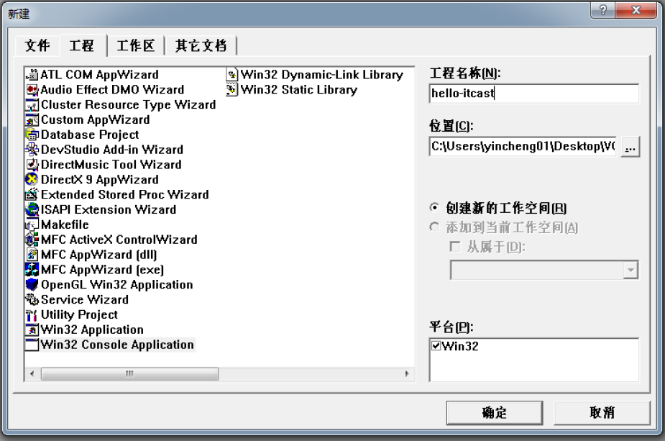
VC++ 6.0 集成开发环境
运行VC++
新建工程，输入工程名称
选择Win32 Console Application
Notes:
一个工程中可以有若干个源文件组成

Slide 39
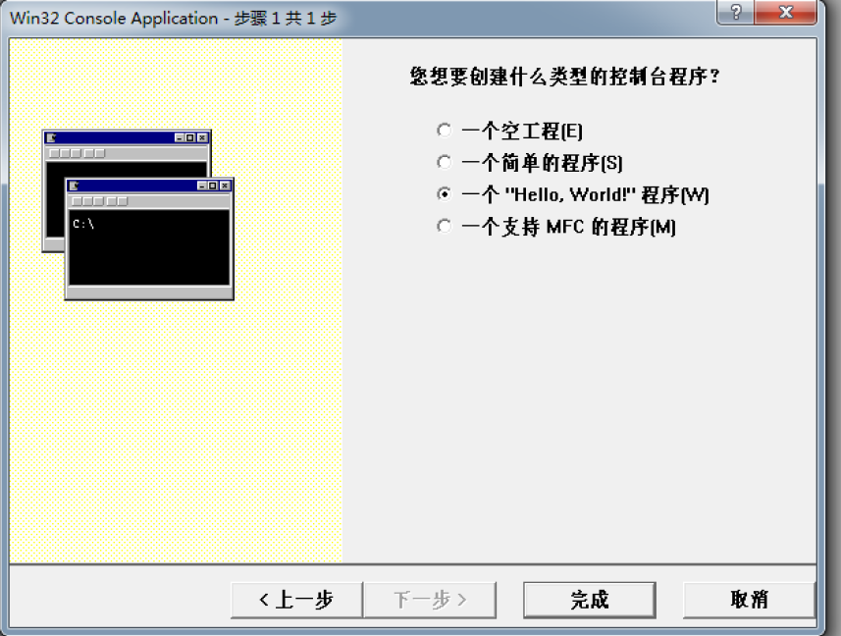
VC++ 6.0 集成开发环境

Slide 40
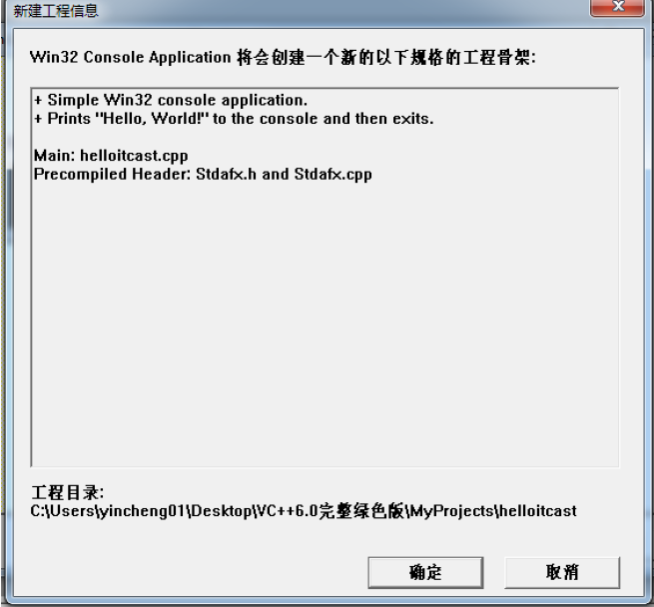
VC++ 6.0集成开发环境

Slide 41
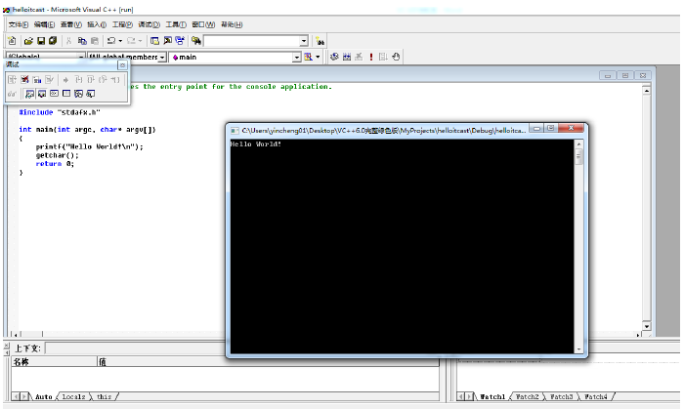
VC++ 6.0集成开发环境
#include "stdafx.h" // for VC++
#include <stdio.h> // for printf(),scanf()
#include <stdlib.h> // for system("pause");
int main(int argc, char* argv[])
{
printf(“hello Wordld!\n”);
/* 保持显示程序运行结果的DOS窗口 */
system("pause");
return 0;
}

Slide 42
VC++ 6.0集成开发环境
#include "stdafx.h" // for VC++
#include <stdio.h> // for printf(),scanf()
#include <stdlib.h> // for system("pause");
int main(int argc, char* argv[])
{
int a,b;
scanf(“%d%d”,&a,&b); // 输入两个数值之间以空格分割
printf(“a+b=%d!\n”,a+b);
system("pause"); /* 保持显示程序运行结果的DOS窗口 */
return 0;
}
VC++6.0的任何.cpp必须含有头文件#include “stdafx.h”
调用输入输出函数，必须有头文件#<stdio.h>
程序中只能有一个主函数,注意函数的返回类型与return保持一致
int main(int argc,char* argv[]) { … return 0;}
int main( ) { … return 0;}
书上无int的主函数，相当于: int main( )
void main( ) { 无return语句，或：return; } //主函数最好有返回类型int，有些编译系统是强制要求的。

Slide 43
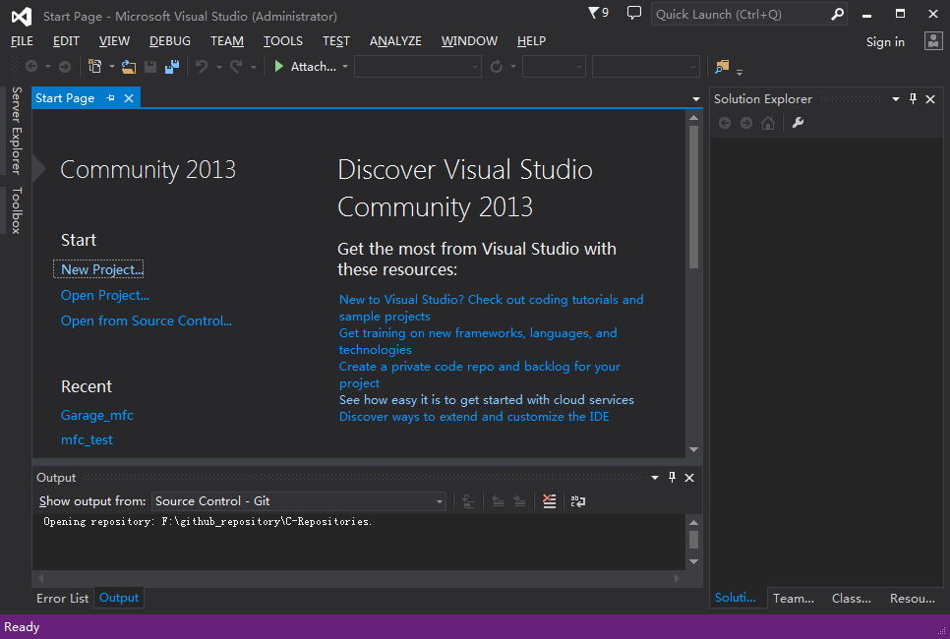
Visual Studio 2013 (Community)

Slide 44
Visual Studio IDE 用户指南
https://msdn.microsoft.com/zh-cn/library/dn762121(v=vs.120).aspx
安装 Visual Studio | 登录 Visual Studio
Visual Studio 的工作效率提示 | 解决方案和项目
在代码和文本编辑器中编写代码 | 在 Visual Studio 中构建应用程序
使用 Visual Studio 进行调试 | 使用 Visual Studio 诊断工具提高质量
用户权限与 Visual Studio | Visual Studio 中的安全性
在 Visual Studio 中自定义开发设置 | Visual Studio 参考

Slide 45
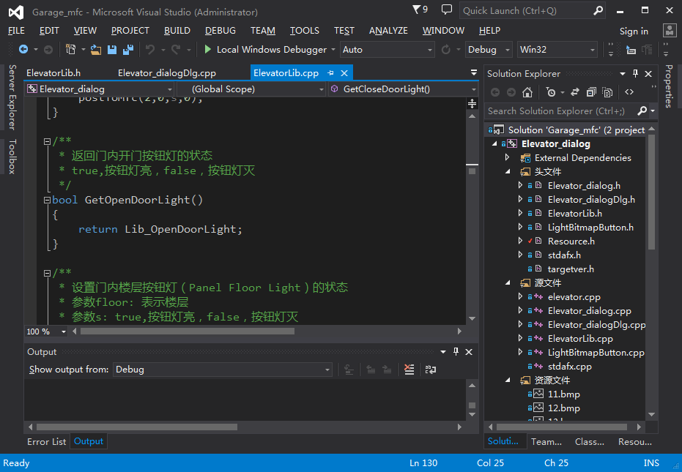
Microsoft Visual Studio

Slide 46
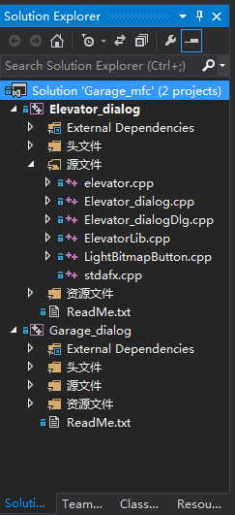
Microsoft Visual Studio
解决方案文件：*.sln
源文件：*.cpp
头文件：*.h

Slide 47
本章小结
1、认识C语言格式与结构。
2、熟悉Turbo C/Visual C++6.0/Visual Studio/Bloodshed Dev-C++编程环境。
3、理解算法的概念和两种流程图表示方法

Slide 48
作业
P29
11、12、14（1）、（2）、（3）、（4）

